Slide 1


Slide 2
Doskonalenie umiejętności planowania i przeprowadzania obserwacji i doświadczeń oraz wnioskowania w oparciu o wyniki badań. Opracowanie, analiza i interpretacja wyników badań w oparciu o proste analizy statystyczne
Dorota Mościcka, Adam Pukocz, Izabela Ziętara

Slide 3
Cele zajęć
Uczestnik po zajęciach:
zna zapisy podstawy programowej odnoszące się do analizy statystycznej;
zna i rozumie podstawowe pojęcia stosowane w statystyce;
zna i stosuje proste obliczenia statystyczne;
zna zastosowania statystyki w realizacji założeń podstawy programowej.

Slide 4
Zapisy podstawy programowej biologii
Zapisy podstawy programowej z matematyki
Cele kształcenia – wymagania ogólne
Zakres rozszerzony
II. Rozwijanie myślenia naukowego; doskonalenie umiejętności planowania i przeprowadzania obserwacji i doświadczeń oraz wnioskowania w oparciu o wyniki badań. Uczeń:
3) opracowuje, analizuje i interpretuje wyniki badań w oparciu o proste analizy statystyczne;
Zakres podstawowy
III. Rozwijanie myślenia naukowego; doskonalenie umiejętności planowania i przeprowadzania obserwacji i doświadczeń oraz wnioskowania w oparciu o wyniki badań. Uczeń:
3) w oparciu o proste analizy statystyczne opracowuje, analizuje i interpretuje wyniki badań;
Liceum i technikum
Wymagania szczegółowe
XII. Rachunek prawdopodobieństwa i statystyka.
Zakres podstawowy. Uczeń:
1) oblicza prawdopodobieństwo w modelu klasycznym;
2) stosuje skalę centylową;
3) oblicza średnią arytmetyczną i średnią ważoną, znajduje medianę i dominantę;
4) oblicza odchylenie standardowe zestawu danych (także w przypadku danych odpowiednio pogrupowanych), interpretuje ten parametr dla danych empirycznych;
5) oblicza wartość oczekiwaną, np. przy ustalaniu wysokości wygranej w prostych grach losowych i loteriach.

Slide 5
Statystyka w biologii / biostatystyka
Statystyka to narzędzie stosowane w badaniu dużych populacji na podstawie małych prób.
Statystyka zajmuje się metodami pozyskiwania, prezentacji oraz analizy danych, które opisują zjawiska, także masowe. Obserwuje świat, który nas otacza i posługuje się eksperymentem, aby potwierdzić swoje teorie. Statystyka rozwija i tworzy narzędzia - sprawdzone metody, które są niezbędne badaczowi do operowania na dużych zbiorach danych, ich analizie i interpretacji.
Biostatystyka jest nauką łączącą biologię i statystykę, stosuje metody statystyczne na potrzeby prac badawczych w zakresie biologii, medycyny, genetyki, fizjologii, antropologii, ekologii i rolnictwa.

Slide 6
Zastosowanie statystyki w realizacji podstawy programowej
Przykłady doświadczeń, których wyniki można poddać prostej analizie statystycznej:
Uczeń:
planuje i przeprowadza doświadczenie określające wpływ stężenia roztworu glebowego na pobieranie wody przez rośliny;
planuje i przeprowadza doświadczenie wykazujące wpływ temperatury, natężenia światła i zawartości dwutlenku węgla na intensywność fotosyntezy;
planuje i przeprowadza doświadczenie określające wpływ wybranych czynników (woda, temperatura, światło, dostęp do tlenu) na proces kiełkowania nasion;

Slide 7
Zastosowanie statystyki w realizacji podstawy programowej
planuje i przeprowadza doświadczenie wykazujące rolę liścieni we wzroście i rozwoju siewki rośliny;
dokonuje obserwacji cech populacji wybranego gatunku (zarówno w zakresie rozszerzonym, podstawowym i w branżowej szkole I stopnia).
A także:
Cele ogólne kształcenia
Zakres rozszerzony:
II. Rozwijanie myślenia naukowego; doskonalenie umiejętności planowania
i przeprowadzania obserwacji i doświadczeń oraz wnioskowania w oparciu o wyniki badań.
Uczeń
4) odnosi się do wyników uzyskanych przez innych badaczy;

Slide 8
Podstawowe pojęcia w statystyce
Średnia arytmetyczna – jest to iloraz sumy liczb i liczby tych liczb;
średni wynik uzyskany przez badacza
.
np. 20, 25, 26, 27, 28, 28, 29, 30, 31, 33, 33, 34, 35, 35, 35, 35, 36, 37, 37, 39, 40
673
SUMA WSZYSTKICH WYNIKÓW (POMIARÓW):
21
LICZBA WYNIKÓW (POMIARÓW):
673 : 21 = 32,05

Slide 9
Podstawowe pojęcia w statystyce
Średnia ważona - średnia elementów, którym przypisywane są różne wagi (znaczenia) w ten sposób, że elementy o większej wadze mają większy wpływ na średnią.
Średnia elementów, którym przypisywane są różne wagi (znaczenia) w ten sposób, że elementy o większej wadze mają większy wpływ na średnią.
Jeśli np. trzech uczniów dokonywało pomiarów długości liści buka, każdy z nich określił średnią arytmetyczną ze swoich pomiarów odpowiednio:
uczeń zmierzył długość 5 liści i uzyskał średni wynik 80 mm,
uczeń zmierzył długość 20 liści i uzyskał średni wynik 50 mm,
uczeń zmierzył długość 30 liści i otrzymał średni wynik 55 mm,
to średnia arytmetyczna średnich wyniosła 61,7 mm,
.

Slide 10
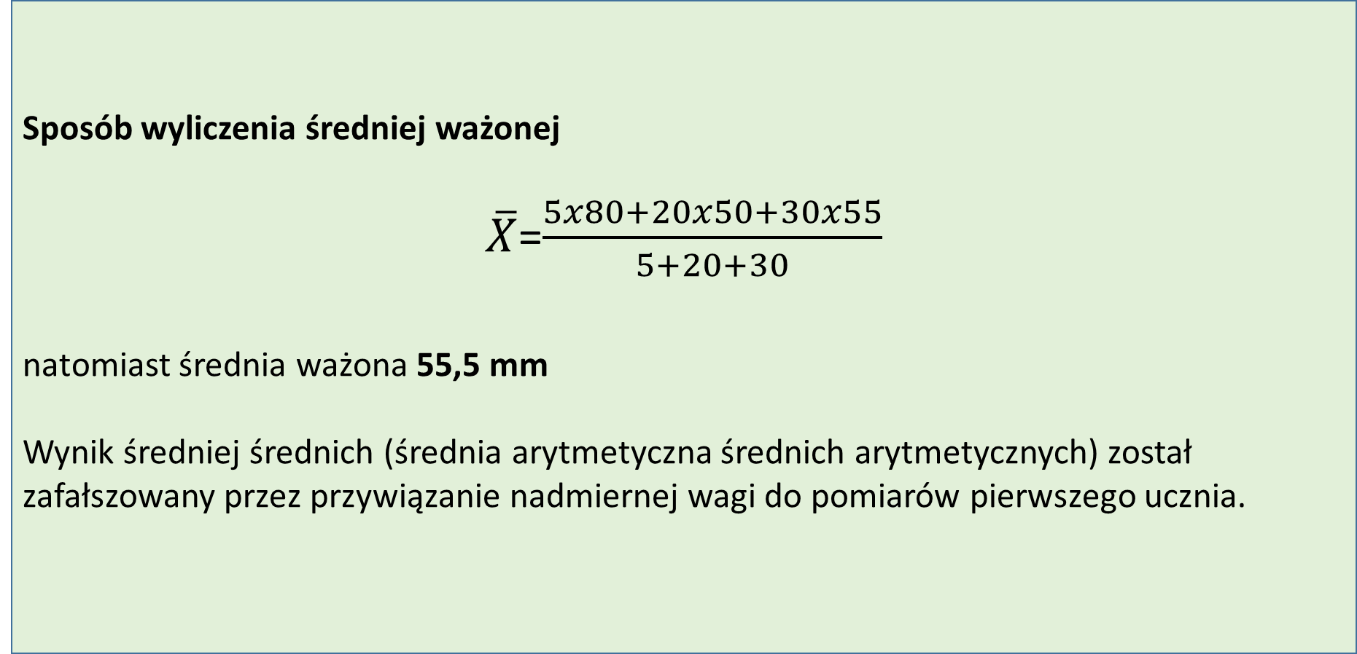
Podstawowe pojęcia w statystyce
Sposób wyliczenia średniej ważonej
$\overline{X}$=$\frac{5x80+20x50+30x55}{5+20+30}$
natomiast średnia ważona 55,5 mm
Wynik średniej średnich (średnia arytmetyczna średnich arytmetycznych) został zafałszowany przez przywiązanie nadmiernej wagi do pomiarów pierwszego ucznia.
.

Slide 11
Podstawowe pojęcia w statystyce
Dominanta (modalna) – wartość/ wynik najczęściej występująca/y w badanej próbie.
np. 20, 25, 26, 27, 28, 28, 29, 30, 31, 33, 33, 34, 35, 35, 35, 35, 36, 37, 37, 39, 40
jedna modalna: 35
np. 20, 25, 26, 27, 28, 28, 28, 29, 30, 31, 33, 34, 35, 35, 35, 36, 37, 37, 39, 40
dwie modalne: 28, 35
np. 17, 20, 21, 22, 25, 26, 27, 28, 29, 30, 31, 32, 33, 34, 35, 36, 37, 38, 39, 40
brak modalnej
.

Slide 12
Podstawowe pojęcia w statystyce
Mediana - wartość cechy w szeregu uporządkowanym, powyżej i poniżej której znajduje się jednakowa liczba obserwacji.
np. 20, 25, 26, 27, 28, 28, 29, 30, 31, 33, 33, 34, 35, 35, 35, 35, 36, 37, 37, 39, 40
przy parzystej liczbie uczniów musimy najpierw odnaleźć dwa wyniki środkowe
np. 20, 25, 26, 27, 28, 28, 29, 30, 31, 33, 34, 35, 35, 35, 35, 36, 37, 37, 39, 40
.
które następnie sumujemy:
33 + 34 = 67
i dzielimy przez 2:
67 : 2 = 33,5

Slide 13
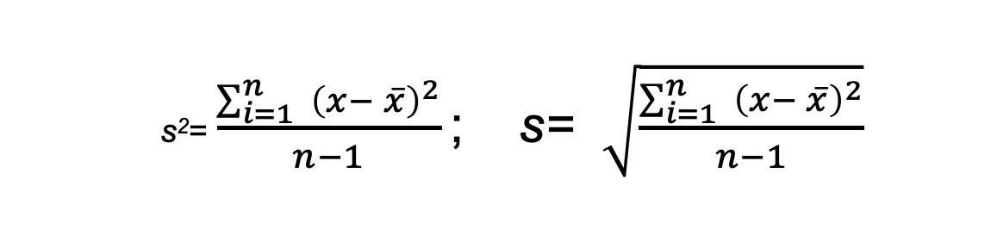
Podstawowe pojęcia w statystyce
Odchylenie standardowe - miara rozrzutu wyników, pozwalająca na ustalenie przedziału wyników typowych
Odchylenia należy liczyć nie od średniej z populacji generalnej, ale od średniej z próby, która jest tylko przybliżeniem populacji generalnej.
Odchylenie standardowe z próby jest oszacowaniem odchylenia standardowego w populacji na podstawie znajomości wyłącznie części jej obiektów, czyli właśnie tzw. próby losowej.
Należy sumę kwadratów odchyleń podzielić przez liczebność próby pomniejszoną o jeden. W ten sposób po wyciągnięciu pierwiastka tzw. skorygowany wzór na odchylenie standardowe z próby.
gdzie s – odchylenie standardowe, n- liczba prób x – pomiar 1 i kolejne, x – średnia pomiarów.
.
s²= $\frac{\sum_{i=1}^{n}{ {\left(x− \overline{x}\right)}^{2}}}{n−1}$ ; s= $\sqrt{\frac{\sum_{i=1}^{n}{ {\left(x− \overline{x}\right)}^{2}}}{n−1}}$

Slide 14
Podstawowe pojęcia w statystyce
Dane liczbowe szeregu statystycznego to np. 8, 9, 6, 8
Liczba pomiarów – 4 Suma pomiarów – 31 Średnia pomiarów – 7,75
Odchylenia od średniej – odpowiednio:
0,25 1,25 -1,75 0,25 Suma odchyleń od średniej wynosi 0
Kwadraty odchyleń – odpowiednio:
0,0625 1,5625 3,0625 0,0625 Suma kwadratów odchyleń - 4,75
Wariancja: 4,75 / (n-1) = 4,75 / 3 = 1,58333
Odchylenie standardowe: √ 1,58333 = 1,2583 = 1,3
.

Slide 15
Wykres słupkowy z odchyleniem standardowym

Slide 16
Karta pracy 1
OBLICZANIE ŚREDNIEJ ARYTMETYCZNEJ I ŚREDNIEJ WAŻONEJ
ŚREDNIA ARYTMETYCZNA
UCZEŃ 1: 120 cm
UCZEŃ 2.: 70 cm
UCZEŃ 3. 40 cm
ŚREDNIA ŚREDNICH: 40 cm
ŚREDNIA WAŻONA 55,4 cm

Slide 17
Karta pracy 2
MEDIANA I DOMINANTA (MODALNA)
MEDIANA DOMINANTA
A: 24 A: 35
B: 20 B: 28 I 35
C: 3,5 C: brak dominanty

Slide 18
Karta pracy 3
ODCHYLENIE STANDARDOWE
LICZBA POMIARÓW: 10
SUMA POMIARÓW: 299
ŚREDNIA ARYTMETYCZNA: 29,9
ODCHYLENIA OD ŚREDNIEJ
55 | 66 | 28 | 14 | 1 | 9 | 28 | 46 | 17 | 35
25,1 | 36,1 | -1,9 | -15,9 | -28,9 | -20,9 | -1,9 | 16,1 | -12,9 | 5,1

Slide 19
Karta pracy 3
ODCHYLENIE STANDARDOWE
KWADRATY ODCHYLEŃ
SUMA KWADRATÓW ODCHYLEŃ: 3916,9
N-1= 10-1=9
25,1 | 36,1 | -1,9 | -15,9 | -28,9 | -20,9 | -1,9 | 16,1 | -12,9 | 5,1
630,01 | 1303,21 | 3,61 | 252,81 | 835,21 | 436,81 | 3,61 | 259,21 | 166,41 | 26,01

Slide 20
Karta pracy 3
ODCHYLENIE STANDARDOWE
          WARIANCJA: 435,21
          ODCHYLENIE STANDARDOWE: 20,86

Slide 21
DZIĘKUJEMY ZA UWAGĘ

